Slide 1
nIDEnoTE
我的便签项目
制作人：韩浩
Code:201804081726

Slide 2

nIDEnoTE
项目分析
项目设计
项目演示
技术分析
自定义控件
便签内容样式
对象克隆
….
总结

Slide 3
nIDEnoTE
用户注册
用户登录
交互界面
创建/修改/删除 便签/便签类型
复制/移动 便签/类型
导入（便签类型/便签/文件）
导出（便签类型/变迁）
内容编写
设置内容样式
……
数据结构
文件读写
序列化/反序列化
操作类（用户/便签类型/便签/内容 操作类）

Slide 4
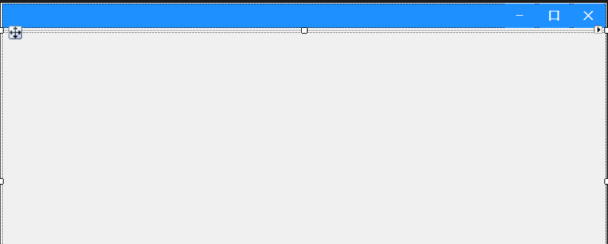
基本窗体
所有用的的子窗体继承于此窗体（无边框/可移动）

Slide 5
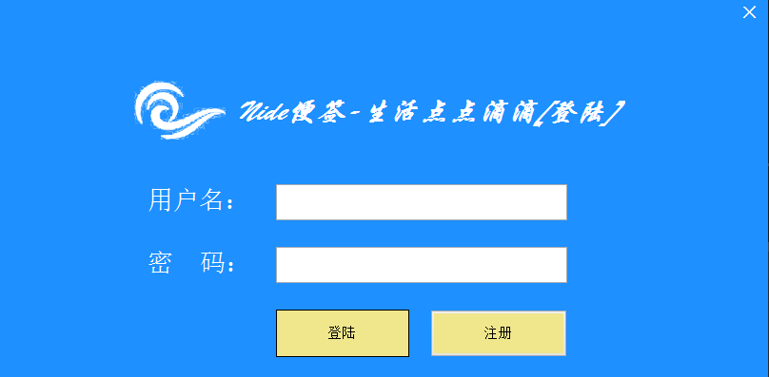
登陆窗口
用于登陆此应用程序的入口

Slide 6
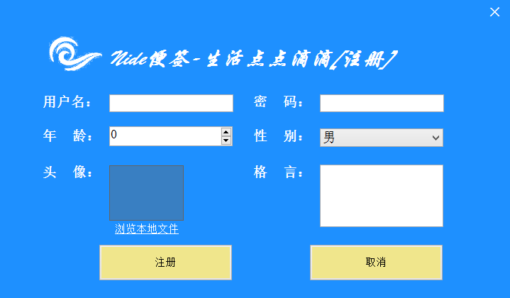
注册窗体
用于在此应用程序注册登录用户

Slide 7
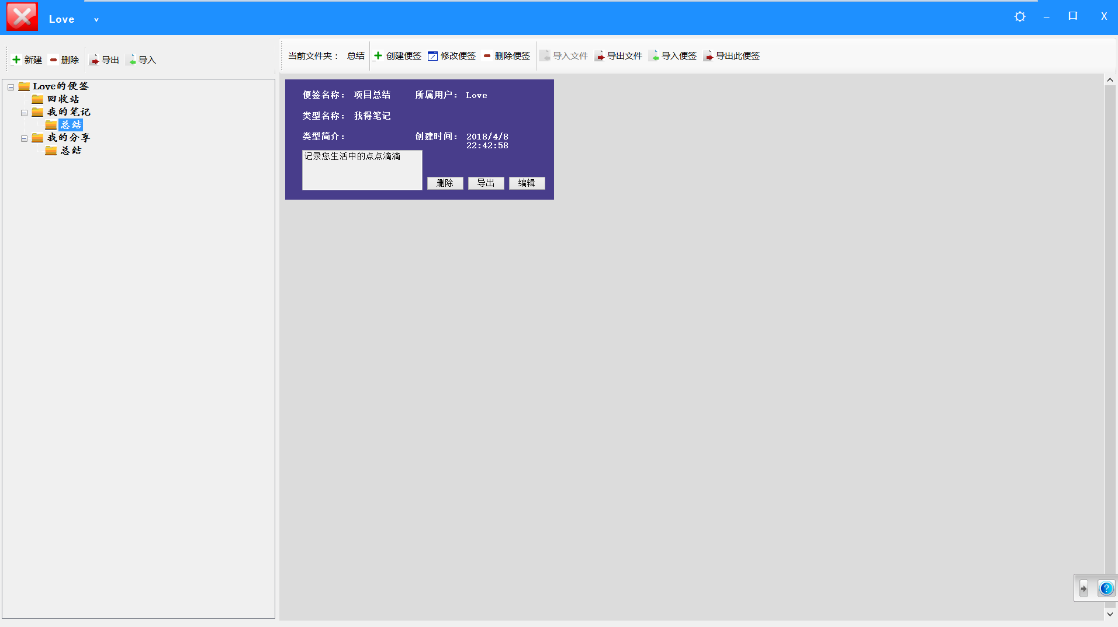
主窗体
用于和用户交互的主要界面，所有功能的集合体

Slide 8
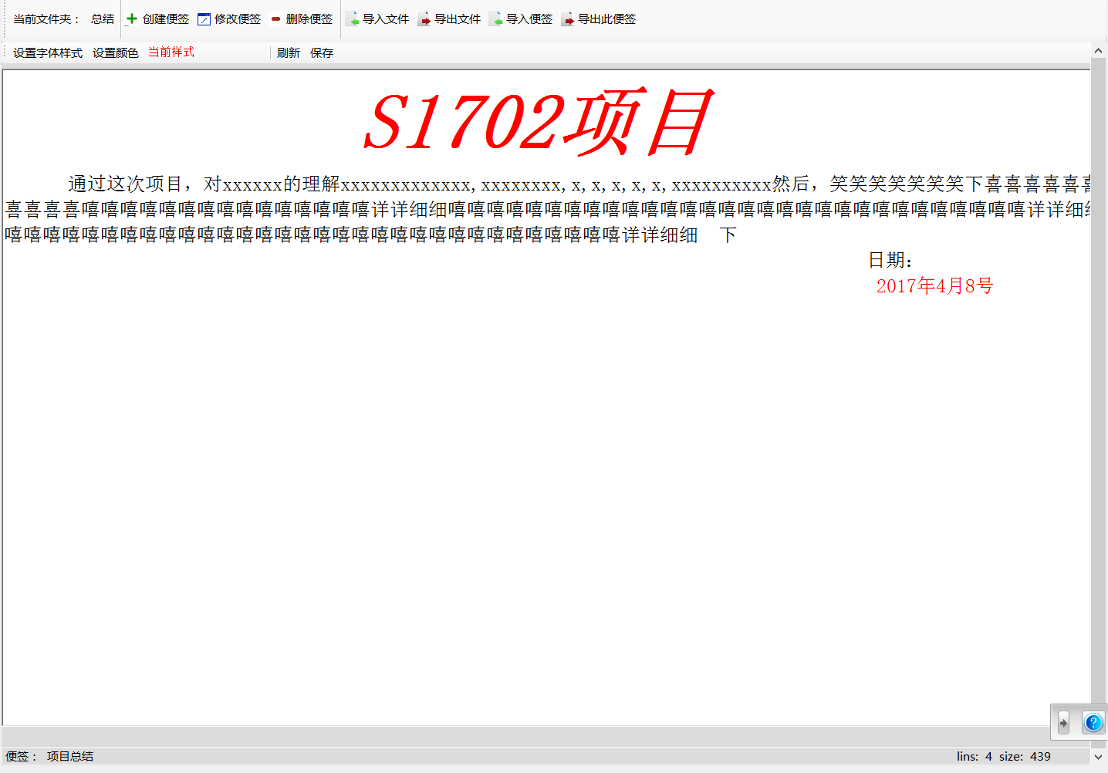
编辑内容
用于编写便签内容/设置样式

Slide 9
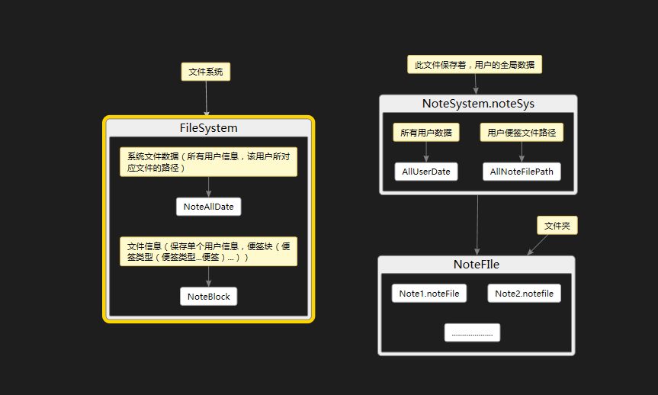
文件系统
全局对象，便签文件夹

Slide 10
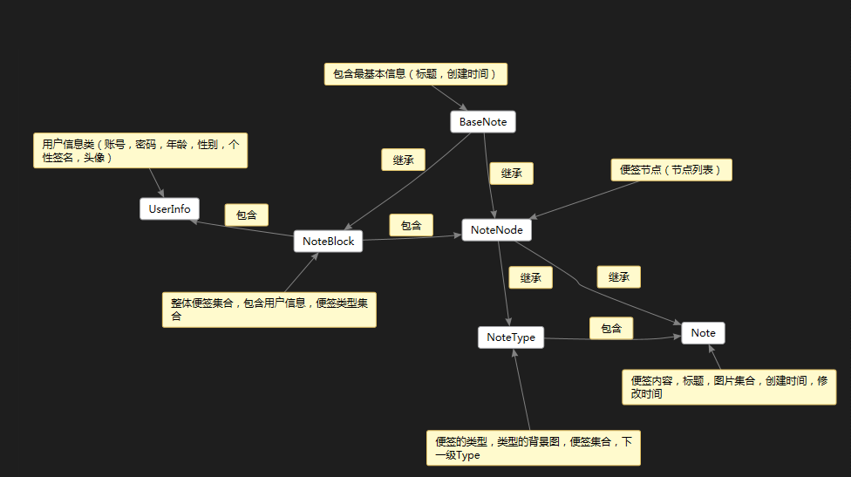
数据结构
整体需要保持数据的数据结构

Slide 11
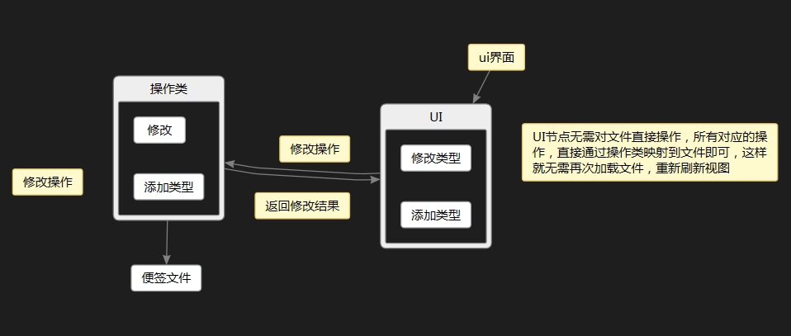
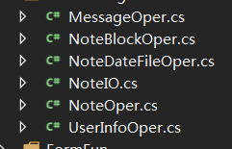
操作类
双向操作，UI界面绑定的数据映射到文件中指定的数据，当对数据操作时,会被直接保存映射到文件中，当操作完成时！在对UI界面数据更新，否则操作失败

Slide 12
项目演示

Slide 13
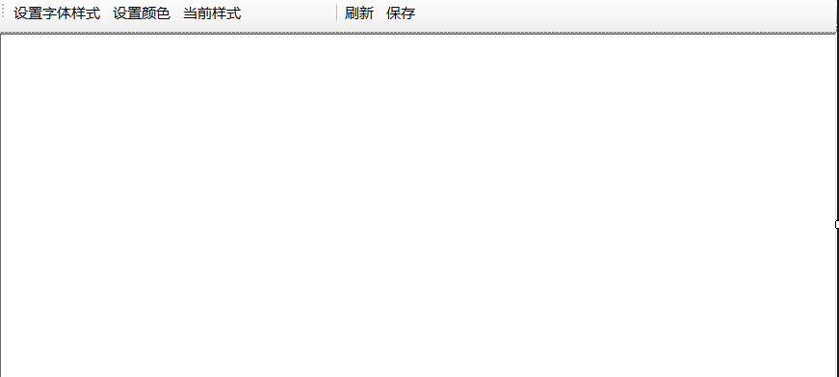
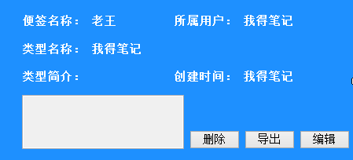
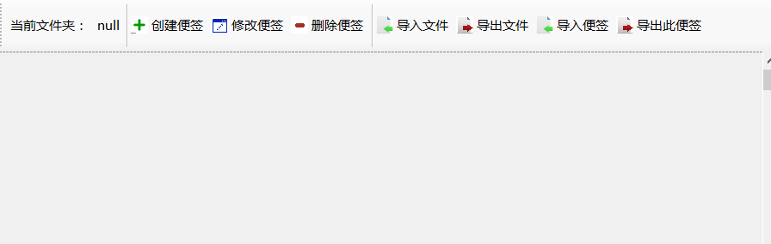
自定义控件

Slide 14
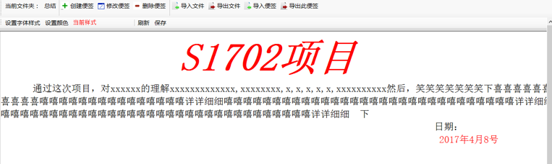
便签内容样式

Slide 15
便签内容样式
内容部分
文本内容
aaaaaaaaaa
aaaaaaaaaaaaaaaaaaaaaaaa
aaaaaaaaaaa
aaaa
aaaaaaaaaaaaaaaa
aaaaaaaaaaaaaaaaaaaaa
aaaaaaaaaaaaaaaaaaaaa

Slide 16
便签内容样式
内容部分
文本内容
0-10
11-34
35-43
44-49
50-66
67-87
88-108

Slide 17
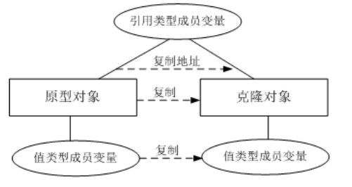
对象克隆-浅克隆
对象A
Int a=10
Float a=10f
Object c=obj
对象B
Int a=10
Float a=10f
Object c=obj
浅克隆
浅克隆
ICloneable .MemberwiseClone()
对象OBJ
….
….
在浅克隆中，如果原型对象的成员变量是值类型，将复制一份给克隆对象；如果原型对象的成员变量是引用类型，则将引用对象的地址复制一份给克隆对象，也就是说原型对象和克隆对象的成员变量指向相同的内存地址。简单来说，在浅克隆中，当对象被复制时只复制它本身和其中包含的值类型的成员变量，而引用类型的成员对象并没有复制

Slide 18
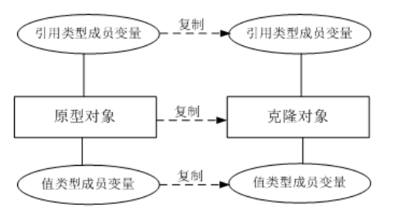
对象克隆-深克隆
对象A
Int a=10
Float a=10f
Object c=obj
对象B
Int a=10
Float a=10f
Object c=obj1
深克隆
浅克隆
ICloneable .Clone()
对象OBJ
….
….
对象OBJ1
….
….
在深克隆中，无论原型对象的成员变量是值类型还是引用类型，都将复制一份给克隆对象，深克隆将原型对象的所有引用对象也复制一份给克隆对象。简单来说，在深克隆中，除了对象本身被复制外，对象所包含的所有成员变量也将复制
深克隆

Slide 19
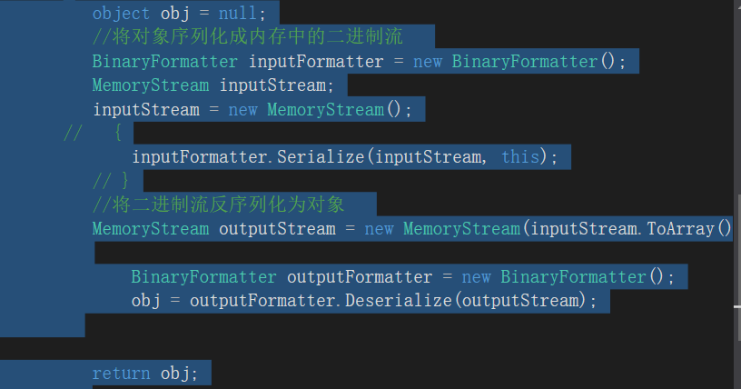
对象克隆-深克隆实现
可以通过序列化(Serialization)等方式来实现。序列化就是将对象写到流的过程，写到流中的对象是原有对象的一个拷贝，而原对象仍然存在于内存中。通过序列化实现的拷贝不仅可以复制对象本身，而且可以复制其引用的成员对象，因此通过序列化将对象写到一个流中，再从流里将其读出来，可以实现深克隆

Slide 20
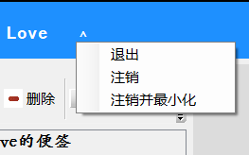
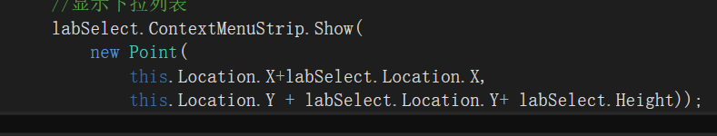
鼠标右击下拉框
调用绑定上下文菜单中的Show方法(显示的位置)

Slide 21
问答技术分享

Slide 22
总结
通过此次的项目，让我了解到程序中很多的设计技巧！例如，数据视图分离
操作数据是，通过中间类（操作类、管理类）来对数据进行操作
那么，这样做的好处是什么呢？
在对数据操作频率一般都是很高的，当我们把对数据操作的算法直接写在视图层里
，当在数据发生改变时！我们就必须更改所有视图中的算法！这样的话呢！我们需要
更改的内容就非常多！维护比较困难
如果我们写在中间类中，所有视图层通过中间类来操作数据！数据发生改变是，我
只需修改操作类中的算法即可
再例如，自定义控件（专用于自己的数据结构的空间）

Slide 23
谢谢观看
Code:201804081726

